Slide 1


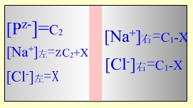

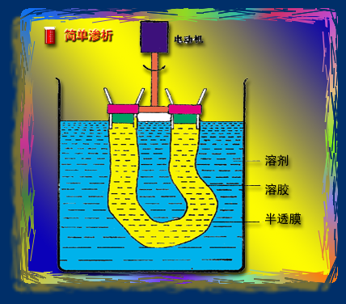

物理化学电子教案—第十三章

Slide 2
第十三章 胶体分散体系和大分子溶液
13.1 胶体及其基本特性
13.2 溶胶的制备与净化
13.3 溶胶的动力性质
13.4 溶胶的光学性质
13.5 溶胶的电学性质
13.6 溶胶的稳定性和聚沉作用
13.7 乳状液（见十二章）
13.8 大分子概说
13.9 大分子的相对摩尔质量
13.10 Donnan平衡

Slide 3
13.1 胶体及其基本特性
分散相与分散介质
分散体系分类
（1）按分散相粒子的大小分类
（2）按分散相和介质的聚集状态分类
（3）按胶体溶液的稳定性分类
憎液溶胶的特性
胶粒的结构
胶粒的形状

Slide 4
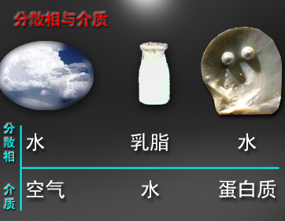
分散相与分散介质
  把一种或几种物质分散在另一种物质中就构成分散体系。其中，被分散的物质称为分散相（dispersed phase），另一种物质称为分散介质（dispersing medium)。
例如：云，牛奶，珍珠

Slide 5
分散体系分类
分类体系通常有三种分类方法：
分子分散体系
胶体分散体系
粗分散体系
按分散相粒子的大小分类：
液溶胶
固溶胶
气溶胶
按分散相和介质的聚集状态分类：
憎液溶胶
亲液溶胶
按胶体溶液的稳定性分类：

Slide 6
（1）按分散相粒子的大小分类
1.分子分散体系
分散相与分散介质以分子或离子形式彼此混溶，没有界面，是均匀的单相，分子半径大小在10⁻⁹ m以下 。通常把这种体系称为真溶液，如CuSO₄溶液。
2.胶体分散体系
分散相粒子的半径在1 nm~100 nm之间的体系。目测是均匀的，但实际是多相不均匀体系。也有的将1 nm ~ 1000 nm之间的粒子归入胶体范畴。
3.粗分散体系
当分散相粒子大于1000 nm,目测是混浊不均匀体系，放置后会沉淀或分层，如黄河水。

Slide 7
（2）按分散相和介质聚集状态分类
1.液溶胶
将液体作为分散介质所形成的溶胶。当分散
相为不同状态时，则形成不同的液溶胶：
.液-固溶胶 如油漆，AgI溶胶
.液-液溶胶 如牛奶，石油原油等乳状液
.液-气溶胶 如泡沫

Slide 8
（2）按分散相和介质聚集状态分类
2.固溶胶
将固体作为分散介质所形成的溶胶。当分散相为
不同状态时，则形成不同的固溶胶：
.固-固溶胶 如有色玻璃，不完全互溶的合金
.固-液溶胶 如珍珠，某些宝石
.固-气溶胶 如泡沫塑料，沸石分子筛

Slide 9
（2）按分散相和介质聚集状态分类
3.气溶胶
将气体作为分散介质所形成的溶胶。当分散相为
固体或液体时，形成气-固或气-液溶胶，但没有
气-气溶胶，因为不同的气体混合后是单相均一
体系，不属于胶体范围.
.气-固溶胶 如烟，含尘的空气
.气-液溶胶 如雾，云

Slide 10
（3）按胶体溶液的稳定性分类
1.憎液溶胶
半径在1 nm~100 nm之间的难溶物固体粒子
分散在液体介质中，有很大的相界面，易聚沉，是热力学上的不稳定体系。
一旦将介质蒸发掉，再加入介质就无法再形成溶胶，是 一个不可逆体系，如氢氧化铁溶胶、碘化银溶胶等。
这是胶体分散体系中主要研究的内容。

Slide 11
（3）按胶体溶液的稳定性分类
2.亲液溶胶
半径落在胶体粒子范围内的大分子溶解在
合适的溶剂中，一旦将溶剂蒸发，大分子化合物凝
聚，再加入溶剂，又可形成溶胶，亲液溶胶是热力
学上稳定、可逆的体系。

Slide 12
憎液溶胶的特性
（1）特有的分散程度
粒子的大小在10⁻⁹~10⁻⁷ m之间，因而扩散较慢，不能透过半透膜，渗透压低但有较强的动力稳定性 和乳光现象。
（2）多相不均匀性
具有纳米级的粒子是由许多离子或分子聚结而成，结构复杂，有的保持了该难溶盐的原有晶体结构，而且粒子大小不一，与介质之间有明显的相界面，比表面很大。
（3）热力学不稳定性
因为粒子小，比表面大，表面自由能高，是热力学不稳定体系，有自发降低表面自由能的趋势，即小粒子会自动聚结成大粒子。

Slide 13
胶粒的结构
形成憎液溶胶的必要条件是：
（1）分散相的溶解度要小；
（2）还必须有稳定剂存在，否则胶粒易聚结而
聚沉。

Slide 14
胶粒的结构
胶粒的结构比较复杂，先有一定量的难溶物分子聚结形成胶粒的中心，称为胶核；
然后胶核选择性的吸附稳定剂中的一种离子，形成紧密吸附层；由于正、负电荷相吸，在紧密层外形成反号离子的包围圈，从而形成了带与紧密层相同电荷的胶粒；
胶粒与扩散层中的反号离子，形成一个电中性的胶团。

Slide 15
胶粒的结构
胶核吸附离子是有选择性的，首先吸附与胶核中相同的某种离子，用同离子效应使胶核不易溶解。
若无相同离子，则首先吸附水化能力较弱的负离子，所以自然界中的胶粒大多带负电，如泥浆水、豆浆等都是负溶胶。

Slide 16
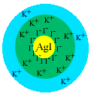
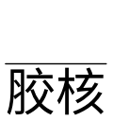


胶粒的结构
例1：AgNO₃ + KI→KNO₃ + AgI↓
过量的 KI 作稳定剂
胶团的结构表达式 ：
胶团的图示式：
[(AgI)_{m} n I – (n-x)K⁺]^{x–} xK⁺
|________________________|
|________________________________|
胶核
胶粒
胶团

Slide 17
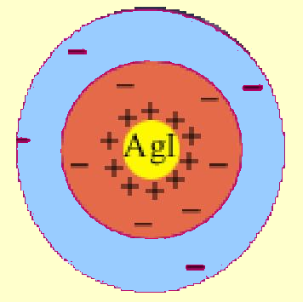


胶粒的结构
例2：AgNO₃ + KI→KNO₃ + AgI↓
过量的 AgNO₃ 作稳定剂
胶团的结构表达式：
胶团的图示式：
[(AgI)_{m} n Ag⁺ (n-x)NO₃–]^{x+} x NO₃–
|______________________________|
|_______________________________________|
胶核
胶粒
胶团

Slide 18
胶粒的形状
作为憎液溶胶基本质点的胶粒并非都是球形，而胶粒的形状对胶体性质有重要影响。
质点为球形的，流动性较好；若为带状的，则流动性较差，易产生触变现象。

Slide 19



胶粒的形状
例如：（1）聚苯乙烯胶乳是球形质点
（2） V₂O₅ 溶胶是带状的质点
（3） Fe(OH)₃ 溶胶是丝状的质点

Slide 20
13.2 溶胶的制备与净化
溶胶的制备
溶胶的净化
（1）分散法
  1.研磨法
  2.胶溶法
  3.超声波分散法
  4.电弧法
（1）渗析法
（2）超过滤法
  （2）凝聚法
  1.化学凝聚法
  2.物理凝聚法

Slide 21
溶胶的制备
制备溶胶必须使分散相粒子的大小落在胶体分散体系的范围之内，并加入适当的稳定剂。制备方法大致可分为两类：
（1）分散法
用机械、化学等方法使固体的粒子变小。
（2）凝聚法
使分子或离子聚结成胶粒

Slide 22
溶胶的制备
用这两种方法直接制出的粒子称为原级粒子。
视具体制备条件不同，这些粒子又可以聚集成较大的次级粒子。
通常所制备的溶胶中粒子的大小不是均一的，是一个多级分散体系。

Slide 23
溶胶的制备--研磨法
1.研磨法 用机械粉碎的方法将固体磨细。
这种方法适用于脆而易碎的物质，对于柔韧性的物质必须先硬化后再粉碎。例如，将废轮胎粉碎，先用液氮处理，硬化后再研磨。
胶体磨的形式很多，其分散能力因构造和转速的不同而不同。

Slide 24
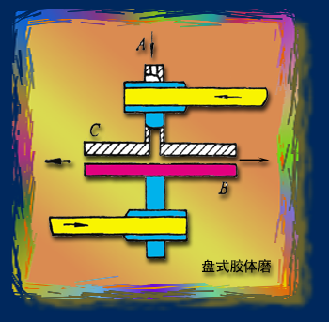
溶胶的制备--研磨法
盘式胶体磨

Slide 25
溶胶的制备--研磨法
转速约每分钟1万∼2万转。
A为空心转轴，与C盘相连，向一个方向旋转，B盘向另一方向旋转。
分散相、分散介质和稳定剂从空心轴A处加入，从C盘与B盘的狭缝中飞出，用两盘之间的应切力将固体粉碎，可得1000 nm左右的粒子。

Slide 26
溶胶的制备--胶溶法
胶溶法又称解胶法，仅仅是将新鲜的凝聚胶粒重新分散在介质中形成溶胶，并加入适当的稳定剂。
这种稳定剂又称胶溶剂。根据胶核所能吸附的离子而选用合适的电解质作胶溶剂。
这种方法一般用在化学凝聚法制溶胶时，为了将多余的电解质离子去掉，先将胶粒过滤，洗涤，然后尽快分散在含有胶溶剂的介质中，形成溶胶。

Slide 27
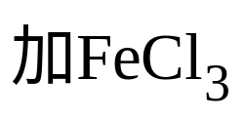
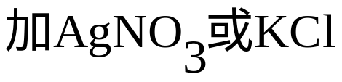
溶胶的制备--胶溶法
例如：
Fe(OH)₃（新鲜沉淀） Fe(OH)₃ (溶胶）
AgCl (新鲜沉淀） AgCl(溶胶）

Slide 28
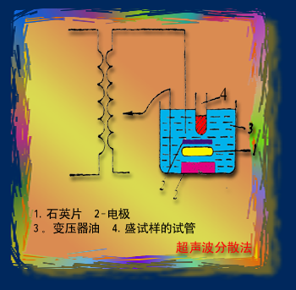
溶胶的制备--超声分散法
3.超声分散法
这种方法目前只用来制备乳状液。
如图所示，将分散相和分散介质两种不混溶的液体放在样品管4中。样品管固定在变压器油浴中。
在两个电极上通入高频电流，使电极中间的石英片发生机械振荡，使管中的两个液相均匀地混合成乳状液。

Slide 29
溶胶的制备--超声分散法
超声分散法

Slide 30
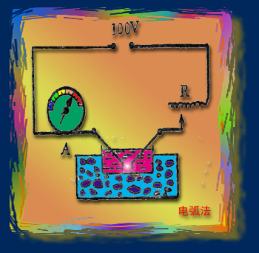
溶胶的制备--电弧法
4.电弧法
电弧法主要用于制备金、银、铂等金属溶胶。制备过程包括先分散后凝聚两个过程。
将金属做成两个电极，浸在水中，盛水的盘子放在冷浴中。在水中加入少量NaOH 作为稳定剂。
制备时在两电极上施加 100V 左右的直流电，调节电极之间的距离，使之发生电火花，这时表面金属蒸发，是分散过程，接着金属蒸气立即被水冷却而凝聚为胶粒。

Slide 31
溶胶的制备--电弧法
4.电弧法

Slide 32
溶胶的制备--凝聚法
1.化学凝聚法
通过各种化学反应使生成物呈过饱和状态，使初生成的难溶物微粒结合成胶粒，在少量稳定剂存在下形成溶胶，这种稳定剂一般是某一过量的反应物。例如：
A.复分解反应制硫化砷溶胶
2H₃AsO₃（稀）+ 3H₂S →As₂S₃（溶胶）+6H₂O
B.水解反应制氢氧化铁溶胶
FeCl₃ （稀）+3H₂O （热）→ Fe(OH)₃ （溶胶）+3HCl

Slide 33

溶胶的制备---凝聚法
C.氧化还原反应制备硫溶胶
2H₂S(稀）+ SO₂(g) → 2H₂O +3S (溶胶）
Na₂S₂O₃ +2HCl → 2NaCl +H₂O +SO₂ +S (溶胶）
D.还原反应制金溶胶
2HAuCl₄(稀）+ 3HCHO +11KOH
2Au(溶胶）+3HCOOK + 8KCl + 8H₂O
E.离子反应制氯化银溶胶
AgNO₃（稀）+ KCl（稀） → AgCl (溶胶） +KNO₃

Slide 34
溶胶的制备--凝聚法
2.物理凝聚法
A. 更换溶剂法
利用物质在不同溶剂中溶解度的显著差别来制备溶胶，而且两种溶剂要能完全互溶。
例1.松香易溶于乙醇而难溶于水，将松香的乙醇溶液滴入水中可制备松香的水溶胶 。
例2.将硫的丙酮溶液滴入90℃左右的热水中，丙酮蒸发后，可得硫的水溶胶。

Slide 35
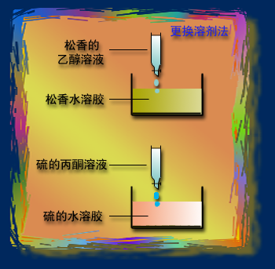
溶胶的制备---凝聚法
例图：

Slide 36
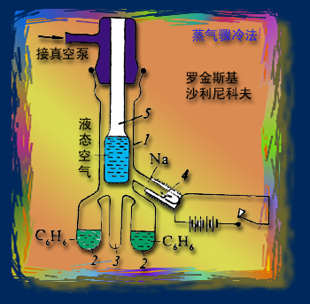
溶胶的制备---凝聚法
B.蒸气骤冷法
将汞的蒸气通入冷水中就可以得到汞的水溶胶。
罗金斯基等人利用下列装置，制备碱金属的苯溶胶。
4—金属钠，2—苯,5—液氮。
先将体系抽真空，然后适当加热管2和管4，使钠和苯的蒸气同时在管5 外壁凝聚。除去管5中的液氮，凝聚在外壁的混合蒸气融化，在管3中获得钠的苯溶胶。

Slide 37
溶胶的制备---凝聚法
蒸气骤冷法

Slide 38
溶胶的净化
在制备溶胶的过程中，常生成一些多余的电解质，如制备 Fe(OH)₃溶胶时生成的HCl。
少量电解质可以作为溶胶的稳定剂，但是过多的电解质存在会使溶胶不稳定，容易聚沉，所以必须除去。
净化的方法主要有渗析法和超过滤法。

Slide 39
溶胶的净化
（1）渗析法
简单渗析 将需要净化的溶胶放在羊皮纸或动物膀胱等半透膜制成的容器内，膜外放纯溶剂。
利用浓差因素，多余的电解质离子不断向膜外渗透，经常更换溶剂，就可以净化半透膜容器内的溶胶。
如将装有溶胶的半透膜容器不断旋转，可以加快渗析速度。

Slide 40
溶胶的净化
简单渗析

Slide 41
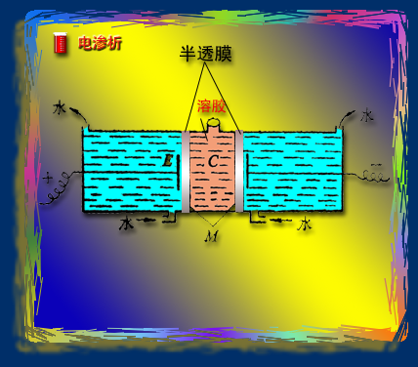
溶胶的净化
（1）渗析法
电渗析 为了加快渗析速度，在装有溶胶的半透膜两侧外加一个电场，使多余的电解质离子向相应的电极作定向移动。溶剂水不断自动更换，这样可以提高净化速度。这种方法称为电渗析法。

Slide 42
溶胶的净化
电渗析

Slide 43
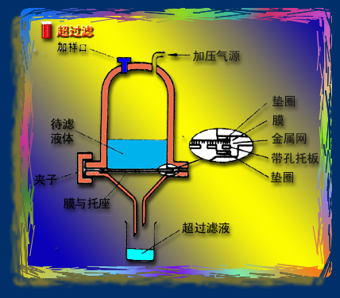
溶胶的净化
（2）超过滤法
用半透膜作过滤膜，利用吸滤或加压的方法使胶粒与含有杂质的介质在压差作用下迅速分离。
将半透膜上的胶粒迅速用含有稳定剂的介质再次分散。

Slide 44
溶胶的净化
1）超过滤装置：

Slide 45
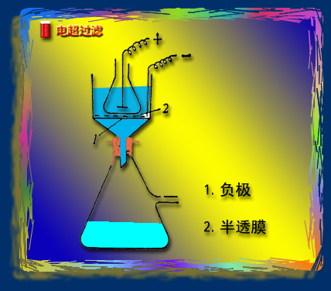
溶胶的净化
2）电超过滤：
有时为了加快过滤速度，在半透膜两边安放电极，施以一定电压，使电渗析和超过滤合并使用，这样可以降低超过滤压力。

Slide 46
13.3 溶胶的动力性质
Brown 运动
胶粒的扩散
溶胶的渗透压
沉降平衡
高度分布定律

Slide 47
Brown运动(Brownian motion)
1827 年植物学家布朗（Brown)用显微镜观察到悬浮在液面上的花粉粉末不断地作不规则的运动。
后来又发现许多其它物质如煤、 化石、金属等的粉末也都有类似的现象。人们称微粒的这种运动为布朗运动。
但在很长的一段时间里，这种现象的本质没有得到阐明。

Slide 48
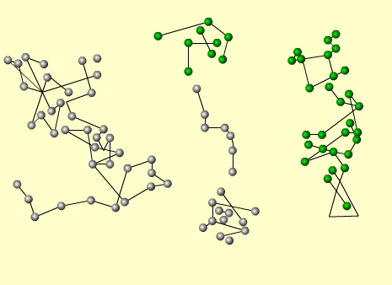
Brown运动(Brownian motion)
1903年发明了超显微镜，为研究布朗运动提供了物质条件。
用超显微镜可以观察到溶胶粒子不断地作不规则“之”字形的运动，从而能够测出在一定时间内粒子的平均位移。
通过大量观察，得出结论：粒子越小，布朗运动越激烈。其运动激烈的程度不随时间而改变，但随温度的升高而增加。

Slide 49
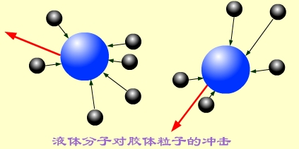
Brown运动的本质
1905年和1906年爱因斯坦（Einstein)和斯莫鲁霍夫斯基（Smoluchowski)分别阐述了Brown运动的本质。
认为Brown运动是分散介质分子以不同大小和不同方向的力对胶体粒子不断撞击而产生的，由于受到的力不平衡，所以连续以不同方向、不同速度作不规则运动。随着粒子增大，撞击的次数增多，而作用力抵消的可能性亦大。
当半径大于5 μm，Brown运动消失。

Slide 50
Brown运动的本质

Slide 51
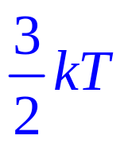
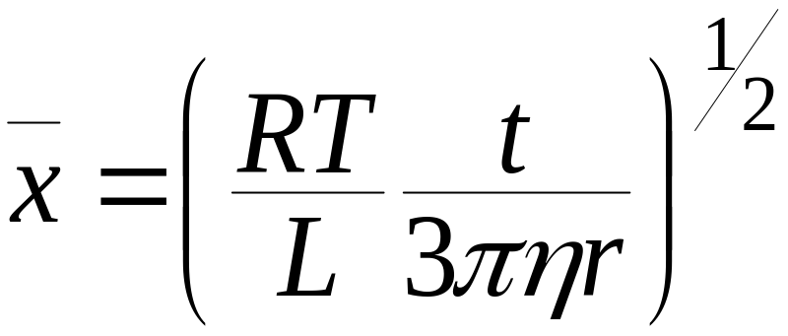


Brown运动的本质
Einstein认为，溶胶粒子的Brown运动与分子运动类似，平均动能为 。并假设粒子是球形的，运用分子运动论的一些基本概念和公式，得到Brown运动的公式为：
式中 是在观察时间t内粒子沿x轴方向的平均位移；
r为胶粒的半径；
为介质的粘度；
L为阿伏加德罗常数。
这个公式把粒子的位移与粒子的大小、介质粘度、温度以及观察时间等联系起来。

Slide 52
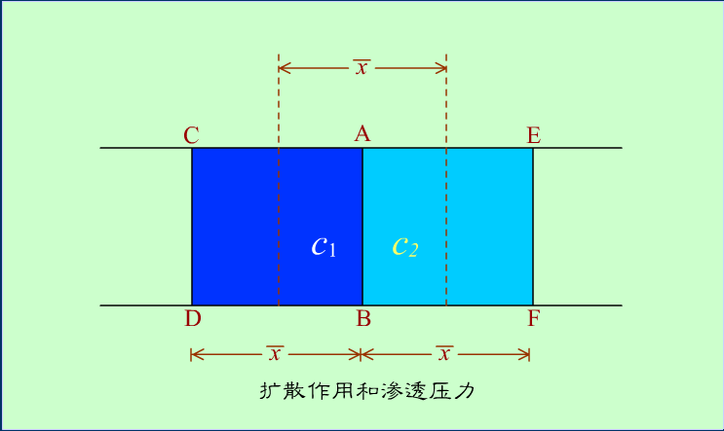
胶粒的扩散
胶粒也有热运动，因此也具有扩散和渗透压。只是溶胶的浓度较稀，这种现象很不显著。
如图所示，在CDFE的桶内盛溶胶，在某一截面AB的两侧溶胶的浓度不同，C₁>C₂。
由于分子的热运动和胶粒的布朗运动，可以观察到胶粒从C₁区向C₂区迁移的现象，这就是胶粒的扩散作用。

Slide 53
胶粒的扩散

Slide 54
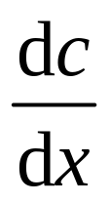
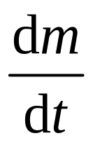
斐克第一定律（Fick’s first law）
如图所示，设任一平行于AB面的截面上浓度是均匀的，但水平方向自左至右浓度变稀，梯度为 。
设通过AB面的扩散质量为m，则扩散速度为 ，它与浓度梯度和AB截面积A成正比。

Slide 55
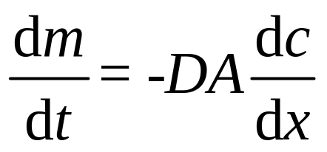
斐克第一定律（Fick’s first law）
用公式表示为：
这就是斐克第一定律。
式中D为扩散系数，其物理意义为：单位浓度梯度、单位时间内通过单位截面积的质量。
式中负号表示扩散发生在浓度降低的方向，
<0, 而 >0。

Slide 56
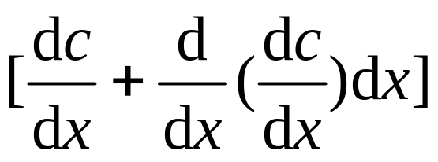
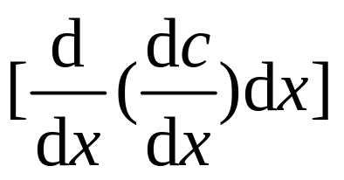
斐克第二定律（Fick’s second law）
斐克第二定律适用于浓度梯度变化的情况。
设进入AB面的扩散量为：
-DA （1）
离开EF面的扩散量为
-DA （2）
在ABFE体积内粒子净增速率为(1)-(2)，即：
DA （3）

Slide 57
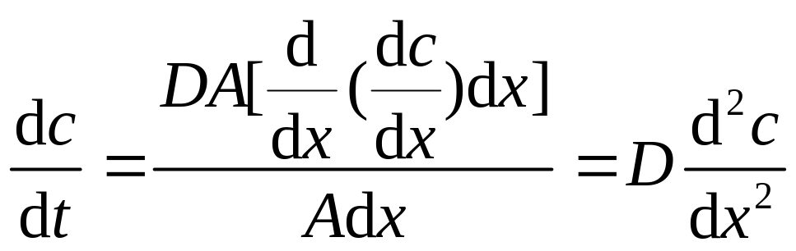
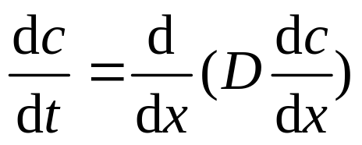
斐克第二定律（Fick’s second law）
单体积内粒子浓度随时间的变化率为
这就是斐克第二定律。
若考虑到扩散系数受浓度的影响，则
这个斐克第二定律的表示式是扩散的普遍公式。

Slide 58



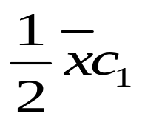
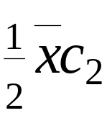

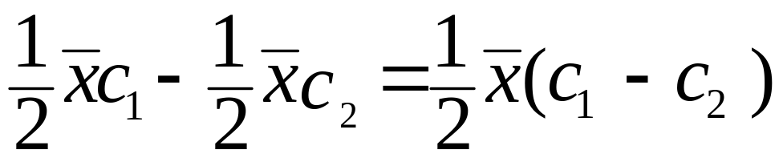
Einstein-Brown位移方程
如图，设截面为单位面积，
为时间t 内在水平方向的平均位移。截面间的距离均为 。
找出距AB面 处的两根虚线，其浓度恰好为 和 。
在t 时间内，从两个方向通过AB面的粒子数分别为 和 ，因 ，则自左向右通过AB面的净粒子数为：

Slide 59
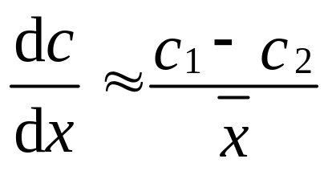
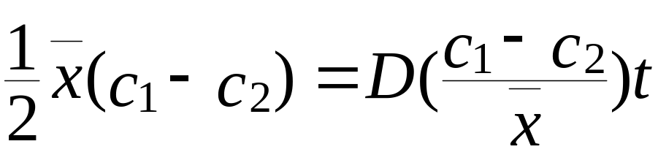
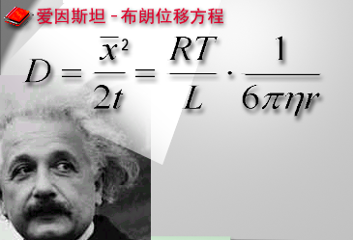
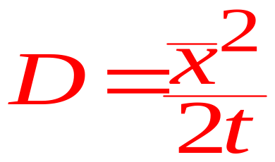
Einstein-Brown位移方程
设 很小，浓度梯度：
则扩散通过AB面的净粒子数与浓度梯度和扩散时间t 成正比，得到 ：
这就是Einstein-Brown 位移方程。
从布朗运动实验测出 ，就可求出扩散系数D。

Slide 60
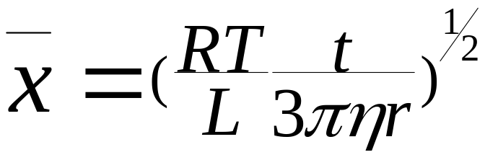
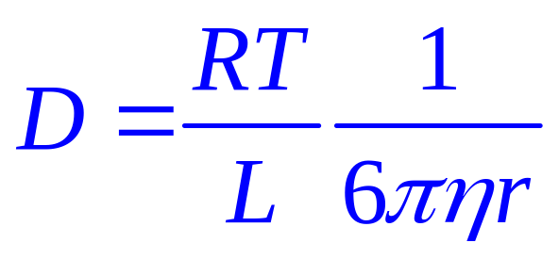

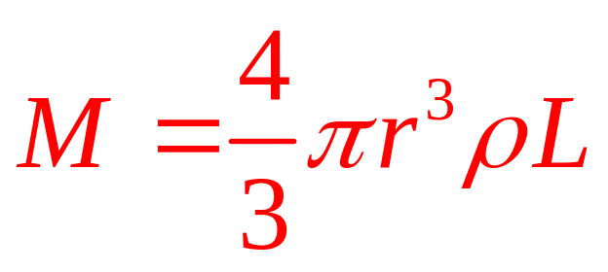
Einstein-Brown位移方程
将布朗运动公式代入：
从上式可以求粒子半径 r。
已知 r 和粒子密度 ，可以计算粒子的摩尔质量。

Slide 61
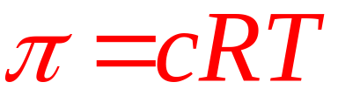
溶胶的渗透压
由于胶粒不能透过半透膜，而介质分子或外加的电解质离子可以透过半透膜，所以有从化学势高的一方向化学势低的一方自发渗透的趋势。
溶胶的渗透压可以借用稀溶液渗透压公式计算：
式中c为胶粒的浓度。由于憎液溶液不稳定，浓度不能太大，所以测出的渗透压及其它依数性质都很小。
但是亲液溶胶或胶体的电解质溶液，可以配制高浓度溶液，用渗透压法可以求它们的摩尔质量。

Slide 62
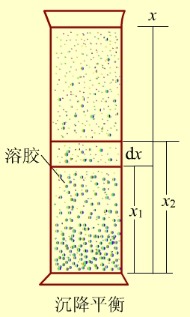
沉降平衡（sedimentation equilibrium）
溶胶是高度分散体系，胶粒一方面受到重力吸引而下降，另一方面由于布朗运动促使浓度趋于均一。
当这两种效应相反的力相等时，粒子的分布达到平衡，粒子的浓度随高度不同有一定的梯度，如图所示。
这种平衡称为沉降平衡。

Slide 63


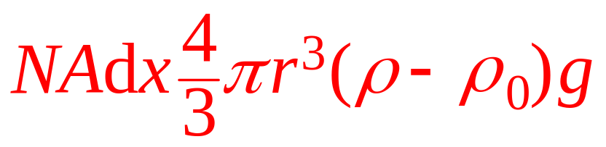
高度分布定律
达到沉降平衡时，粒子随高度分布的情况与气体类似，可以用高度分布定律。
如图所示，设容器截面积为A，粒子为球型，半径为r，粒子与介质的密度分别为 和 ，在 x₁和x₂处单位体积的粒子数分别N₁，N₂，
为渗透压，g为重力加速度。
在高度为dx的这层溶胶中，使N个粒子下降的重力为：

Slide 64


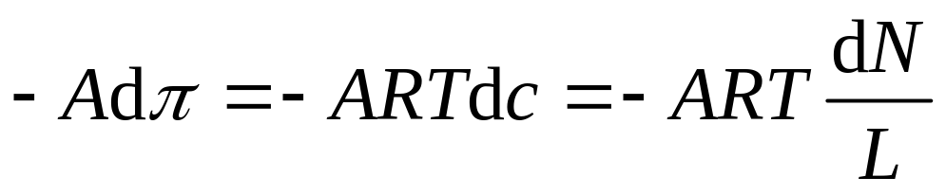
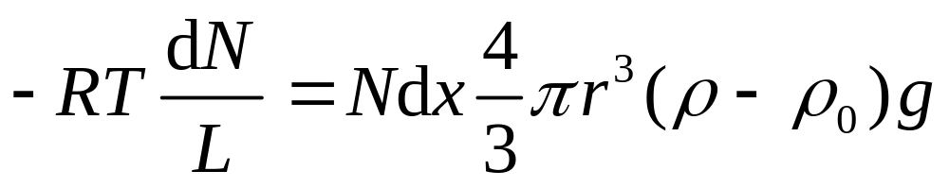
高度分布定律
该层中粒子所受的扩散力为 ，负号表示扩散力与重力相反。 ，则
达到沉降平衡时，这两种力相等，得

Slide 65
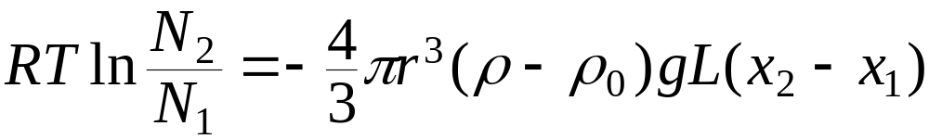
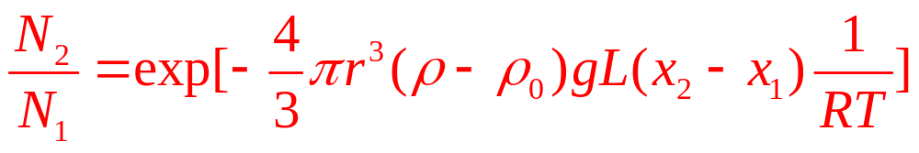
高度分布定律
积分得：
或：
这就是高度分布公式。粒子质量愈大，其平衡浓度随高度的降低亦愈大。

Slide 66
13.4 溶胶的光学性质
光散射现象
Tyndall效应
Rayleigh公式
乳光计原理
浊度
超显微镜

Slide 67
光散射现象
当光束通过分散体系时，一部分自由地通过，一部分被吸收、反射或散射。可见光的波长约在400~700 nm之间。
（1）当光束通过粗分散体系，由于粒子大于入射光的波长，主要发生反射，使体系呈现混浊。
（2）当光束通过胶体溶液，由于胶粒直径小于可见光波长，主要发生散射，可以看见乳白色的光柱。
（3）当光束通过分子溶液，由于溶液十分均匀，散射光因相互干涉而完全抵消，看不见散射光。

Slide 68
光散射的本质
光是一种电磁波，照射溶胶时，分子中的电子分布发生位移而产生偶极子，这种偶极子像小天线一样向各个方向发射与入射光频率相同的光，这就是散射光。
分子溶液十分均匀，这种散射光因相互干涉而完全抵消，看不到散射光。
溶胶是多相不均匀体系，在胶粒和介质分子上产生的散射光不能完全抵消，因而能观察到散射现象。

Slide 69
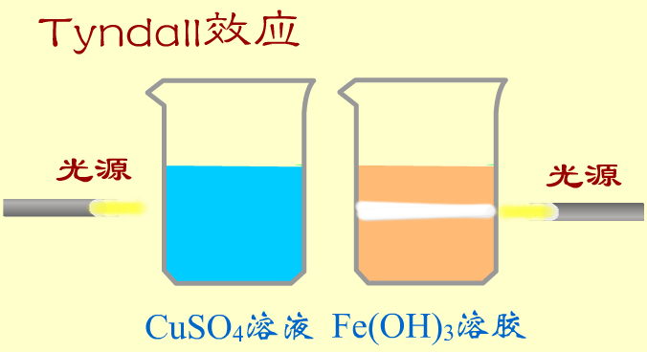
Tyndall效应
1869年Tyndall发现，若令一束会聚光通过溶胶，从侧面（即与光束垂直的方向）可以看到一个发光的圆锥体，这就是Tyndall效应。其他分散体系也会产生一点散射光，但远不如溶胶显著。
Tyndall效应实际上已成为判别溶胶与分子溶液的最简便的方法。

Slide 70
Tyndall效应

Slide 71
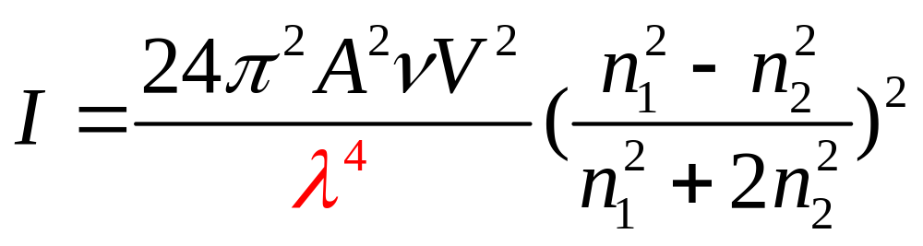





Rayleigh公式
1871年，Rayleigh研究了大量的光散射现象，对于粒子半径在47nm以下的溶胶，导出了散射光总能量的计算公式，称为Rayleigh公式：
式中：A 入射光振幅， 单位体积中粒子数
入射光波长， 每个粒子的体积
分散相折射率， 分散介质的折射率

Slide 72
Rayleigh公式
从Rayleigh公式可得出如下结论：
1. 散射光总能量与入射光波长的四次方成反比。入
射光波长愈短，散射愈显著。所以可见光中，蓝、
紫色光散射作用强。
2.分散相与分散介质的折射率相差愈显著，则散射作
用亦愈显著。
3.散射光强度与单位体积中的粒子数成正比。

Slide 73
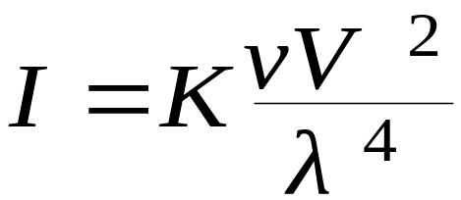
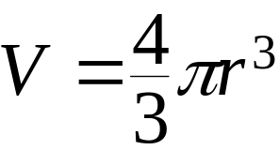

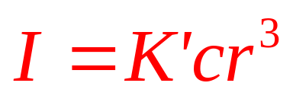


乳光计原理
当分散相和分散介质等条件都相同时，Rayleigh公式可改写成：
当入射光波长不变， ， ，
代入上式可得：
保持浓度相同，
保持粒子大小相同
如果已知一种溶液的散射光强度和粒子半径（或浓度），测定未知溶液的散射光强度，就可以知道其粒径（或浓度），这就是乳光计。

Slide 74







浊度（turbidity ）
透射光强度
入射光强度
样品池长度
浊度
浊度的定义为：
浊度的物理意义：
当
浊度计的用处：
当光源、波长、粒子大小相同时，溶胶的浓度不同，其透射光的强度亦不同。

Slide 75
超显微镜的特点
普通显微镜分辨率不高，只能分辨出半径在200 nm以上的粒子，所以看不到胶体粒子。
超显微镜分辨率高，可以研究半径为5~150 nm
的粒子。但是， 超显微镜观察的不是胶粒本身，而是观察胶粒发出的散射光。是目前研究憎液溶胶非常有用的手段之一。

Slide 76

超显微镜的类型
1. 狭缝式
照射光从碳弧光源射击，经可调狭缝后，由透镜会聚，从侧面射到盛胶体溶液的样品池中。
超显微镜的目镜看到的是胶粒的散射光。如果溶液中没有胶粒，视野将是一片黑暗。

Slide 77

超显微镜的类型
2. 有心形聚光器
这种超显微镜有一个心形腔，上部视野涂黑，强烈的照射光通入心形腔后不能直接射入目镜，而是在腔壁上几经反射，改变方向，最后从侧面会聚在试样上。
目镜在黑暗的背景上看到的是胶粒发出的的散射光。

Slide 78
超显微镜的类型
从超显微镜可以获得哪些有用信息？
（1） 可以测定球状胶粒的平均半径。
（2） 间接推测胶粒的形状和不对称性。例如，球状
粒子不闪光，不对称的粒子在向光面变化时有
闪光现象。
（3） 判断粒子分散均匀的程度。粒子大小不同，散
射光的强度也不同。
（4） 观察胶粒的布朗运动 、电泳、沉降和凝聚等
现象。

Slide 79
13.5 溶胶的电学性质
胶粒带电的本质
电动现象
Tiselius电泳仪
界面移动电泳仪
(1) 电泳
显微电泳仪
区带电泳
（2）电渗
（3）流动电势
（4）沉降电势
双电层
动电电位

Slide 80
胶粒带电的本质
（1）胶粒在形成过程中，胶核优先吸附某种离子，使胶粒带电。
例如：在AgI溶胶的制备过程中，如果AgNO₃过量，则胶核优先吸附Ag⁺离子，使胶粒带正电；如果KI过量，则优先吸附I ⁻离子，胶粒带负电。
（2） 离子型固体电解质形成溶胶时，由于正、负离子溶解量不同，使胶粒带电。 例如：将AgI制备溶胶时，由于Ag⁺较小，活动能力强，比I⁻容易脱离晶格而进入溶液，使胶粒带负电。

Slide 81
胶粒带电的本质
（3） 可电离的大分子溶胶，由于大分子本身发生电离，而使胶粒带电。
例如蛋白质分子，有许多羧基和胺基，在pH较高的溶液中，离解生成P–COO⁻离子而负带电；在pH较低的溶液中，生成P-NH₃⁺离子而带正电。
在某一特定的pH条件下，生成的-COO⁻和-NH₃⁺数量相等，蛋白质分子的净电荷为零，这pH称为蛋白质的等电点 。

Slide 82
电动现象
由于胶粒带电，而溶胶是电中性的，则介质带与胶粒相反的电荷。在外电场作用下，胶粒和介质分别向带相反电荷的电极移动，就产生了电泳和电渗的电动现象，这是因电而动。
胶粒在重力场作用下发生沉降，而产生沉降电势；带电的介质发生流动，则产生流动电势。这是因动而产生电。
以上四种现象都称为电动现象。

Slide 83
电泳（electrophoresis）
带电胶粒或大分子在外加电场的作用下向带相反电荷的电极作定向移动的现象称为电泳。
影响电泳的因素有：带电粒子的大小、形状；粒子表面电荷的数目；介质中电解质的种类、离子强度，pH值和粘度；电泳的温度和外加电压等。
从电泳现象可以获得胶粒或大分子的结构、大小和形状等有关信息。

Slide 84

Tiselius电泳仪
提赛留斯电泳仪的纵、横剖面图如图所示。
沿aa',bb'和cc'都可以水平滑移。实验开始时，从bb'处将上部移开，下面A，B部分装上溶胶，然后将上部移到原处，在C部装上超滤液，在bb'处有清晰界面。
接通直流电源，在电泳过程中可以清楚的观察到界面的移动。从而可以判断胶粒所带电荷和测定电泳速度等。

Slide 85
Tiselius电泳仪
提赛留斯电泳仪的纵、横剖面图如图所示。

Slide 86

界面移动电泳仪
首先在漏斗中装上待测溶胶，U型管下部活塞内径与管径相同。
实验开始时，打开底部活塞，使溶胶进入U型管，当液面略高于左、右两活塞时即关上，并把多余溶胶吸走。在管中加入分散介质，使两臂液面等高。

Slide 87
界面移动电泳仪
小心打开活塞 ，接通电源，观察液面的变化。若是无色溶胶，必须用紫外吸收等光学方法读出液面的变化。
另外要选择合适的介质，使电泳过程中保持液面清晰。
根据通电时间和液面升高或下降的刻度计算电泳速度。

Slide 88

显微电泳仪
该方法简单、快速，胶体用量少，可以在胶粒所处的环境中测定电泳速度和电动电位。但只能测定显微镜可分辨的胶粒，一般在200nm以上。
装置中用的是铂黑电极，观察管用玻璃制成。电泳池是封闭的，电泳和电渗同时进行。
物镜观察位置选在静止层处（即电渗流动与反流动刚好相消），这时观察到的胶粒运动速度可以代表真正的电泳速度。

Slide 89
显微电泳仪

Slide 90
区带电泳
将惰性的固体或凝胶作为支持物，两端接正、负电极，在其上面进行电泳，从而将电泳速度不同的各组成分离。
区带电泳实验简便、易行，样品用量少，分离效率高，是分析和分离蛋白质的基本方法。
常用的区带电泳有：纸上电泳，圆盘电泳和板上电泳等。

Slide 91

区带电泳
a.纸上电泳
用滤纸作为支持物的电泳称为纸上电泳。
先将一厚滤纸条在一定pH的缓冲溶液中浸泡，取出后两端夹上电极，在滤纸中央滴少量待测溶液，电泳速度不同的各组分即以不同速度沿纸条运动。
经一段时间后，在纸条上形成距起点不同距离的区带，区带数等于样品中的组分数。将纸条干燥并加热，将蛋白质各组分固定在纸条上，再用适当方法进行分析。

Slide 92

区带电泳
b.凝胶电泳
用淀粉凝胶、琼胶或聚丙烯酰胺等凝胶作为载体，则称为凝胶电泳。
将凝胶装在玻管中，电泳后各组分在管中形成圆盘状，称为圆盘电泳；
凝胶电泳的分辨率极高。例如，纸上电泳只能将血清分成五个组分，而用聚丙烯酰胺凝胶作的圆盘电泳可将血清分成25个组分。

Slide 93

区带电泳
C.板上电泳
如果将凝胶铺在玻板上进行的电泳称为平板电泳。

Slide 94
（2）电渗（electro-osmosis)
在外加电场作用下，带电的介质通过多孔膜或半径为1~10 nm的毛细管作定向移动，这种现象称为电渗。
外加电解质对电渗速度影响显著，随着电解质浓度的增加，电渗速度降低，甚至会改变电渗的方向。
电渗方法有许多实际应用，如溶胶净化、海水淡化、泥炭和染料的干燥等。

Slide 95

电渗实验
图中，3为多孔膜，可以用滤纸、玻璃或棉花等构成；也可以用氧化铝、碳酸钡、AgI等物质构成。
如果多孔膜吸附阴离子，则介质带正电，通电时向阴极移动；反之，多孔膜吸附阳离子，带负电的介质向阳极移动。
在U型管1,2中盛电解质溶液，将电极5,6接通直流电后，可从有刻度的毛细管 4中，准确地读出液面的变化。

Slide 96
电渗实验

Slide 97

（3）流动电势（streaming potential)
含有离子的液体在加压或重力等外力的作用下，流经多孔膜或毛细管时会产生电势差。
这种因流动而产生的电势称为流动电势。

Slide 98
（3）流动电势（streaming potential)

Slide 99

（3）流动电势（streaming potential)
因为管壁会吸附某种离子，使固体表面带电，电荷从固体到液体有个分布梯度。
当外力迫使扩散层移动时，流动层与固体表面之间会产生电势差，当流速很快时，有时会产生电火花。
在用泵输送原油或易燃化工原料时，要使管道接地或加入油溶性电解质，增加介质电导，防止流动电势可能引发的事故。

Slide 100
（3）流动电势（streaming potential)

Slide 101
(4)沉降电势 (sedimentation potential)
在重力场的作用下，带电的分散相粒子，在分散介质中迅速沉降时，使底层与表面层的粒子浓度悬殊，从而产生电势差，这就是沉降电势。
贮油罐中的油内常会有水滴，水滴的沉降会形成很高的电势差，有时会引发事故。通常在油中加入有机电解质，增加介质电导，降低沉降电势。

Slide 102
双电层（double layer)
当固体与液体接触时，可以是固体从溶液中选择性吸附某种离子，也可以是固体分子本身发生电离作用而使离子进入溶液，以致使固液两相分别带有不同符号的电荷，在界面上形成了双电层的结构。
对于双电层的具体结构，一百多年来不同学者提出了不同的看法。最早于1879年Helmholz提出平板型模型；
1910年Gouy和1913年Chapman修正了平板型模型，提出了扩散双电层模型；
后来Stern又提出了Stern模型。

Slide 103

平板型模型
亥姆霍兹认为固体的表面电荷与溶液中带相反电荷的（即反离子）构成平行的两层，如同一个平板电容器。
整个双电层厚度为δ₀ 。
固体表面与液体内部的总的电位差即等于热力学电势ϕ₀ ，在双电层内，热力学电势呈直线下降。
在电场作用下，带电质点和溶液中的反离子分别向相反方向运动。
这模型过于简单，由于离子热运动，不可能形成平板电容器。

Slide 104

扩散双电层模型
Gouy和Chapman认为，由于正、负离子静电吸引
和热运动两种效应的结果，溶液中的反离子只有一部
分紧密地排在固体表面附近，相距约一、二个离子厚
度称为紧密层；
另一部分离子按一定的浓度梯度扩散到本体溶液中，离子的分布可用玻兹曼公式表示，称为扩散层。
双电层由紧密层和扩散层构成。移动的切动面为AB面。

Slide 105
扩散双电层模型

Slide 106

Stern模型
Stern对扩散双电层模型作进一步修正。
他认为吸附在固体表面的紧密层约有一、二个分子层的厚度，后被称为Stern层；
由反号离子电性中心
构成的平面称为Stern平面。

Slide 107

Stern模型
由于离子的溶剂化作用，胶粒在移动时，紧密层会结合一定数量的溶剂分子一起移动，所以滑移的切动面由比Stern层略右的曲线表示。
从固体表面到Stern平面，电位从ϕ₀直线下降为ϕ_{δ} 。

Slide 108

电动电势（electrokinetic potential）
电动电势亦称为 电势。
带电的固体或胶粒在移动时，移动的切动面与液体本体之间的电位差称为电动电势。
在扩散双电层模型中，切动面AB与溶液本体之间的电位差为 电位；
在Stern模型中，带有溶剂化层的滑移界面与溶液之间的电位差称为 电位。
电位总是比热力学电位低，外加电解质会使 电位变小甚至改变符号。只有在质点移动时才显示出 电位，所以又称电动电势。

Slide 109
13.6 溶胶的稳定性和聚沉作用
溶胶的稳定性
影响溶胶稳定性的因素
聚沉值与聚沉能力
Schulze-Hardy规则
电解质对溶胶稳定性的影响
不同胶体的相互作用
1. 敏化作用
2. 金值

Slide 110

溶胶的稳定性
动力学稳定性 由于溶胶粒子小，布朗运动激烈，在重力场中不易沉降，使溶胶具有动力稳定性。
抗聚结稳定性 胶粒之间有相互吸引的能量Va和相互排斥的能量Vr，总作用能 为Va+Vr。如图所示：
当粒子相距较大时，主要为吸力，总势能为负值；当靠近到一定距离，双电层重叠，排斥力起主要作用，
势能升高。要使粒子聚结必须克服这个势垒。

Slide 111
溶胶的稳定性

Slide 112
影响溶胶稳定性的因素
1. 外加电解质的影响。
这影响最大，主要影响胶粒的带电情况，使 电
位下降，促使胶粒聚结。
2. 浓度的影响。
浓度增加，粒子碰撞机会增多。
3. 温度的影响。
温度升高，粒子碰撞机会增多，碰撞强度增加。
4. 胶体体系的相互作用。
带不同电荷的胶粒互吸而聚沉。

Slide 113
聚沉值与聚沉能力
聚沉值 使一定量的溶胶在一定时间内完全聚沉
所需电解质的最小浓度。从已知的表值
可见，对同一溶胶，外加电解质的离子
价数越低，其聚沉值越大。
聚沉能力 是聚沉值的倒数。聚沉值越大的电解质， 聚沉能力越小；反之，聚沉值越小的 电解质，其聚沉能力越强。

Slide 114

Schulze-Hardy规则
聚沉能力主要决定于胶粒带相反电荷的离子的价数。
聚沉值与异电性离子价数的六次方成反比，这就是
Schulze-Hardy规则。
例如，对于给定的溶胶，异电性离子分别为一、
二、三价，则聚沉值的比例为：
100 : 1.6 : 0.14
即为：

Slide 115
电解质对溶胶稳定性的影响
（1） 与胶粒带相反电荷的离子的价数影响最大，
价数越高，聚沉能力越强。
（2） 与胶粒带相反电荷的离子就是价数相同，其
聚沉能力也有差异。
例如，对胶粒带负电的溶胶，一价阳离子硝酸盐的聚沉能力次序为：H⁺>Cs⁺>Rb⁺>NH₄⁺>K⁺>Na⁺>Li⁺
对带正电的胶粒，一价阴离子的钾盐的聚沉能力次序为： F⁻>Cl⁻>Br⁻>NO₃⁻>I⁻
这种次序称为感胶离子序（lyotropic series)。

Slide 116

电解质对溶胶稳定性的影响
（3） 有机化合物的离子都有很强的聚沉能力，这可
能与其具有强吸附能力有关。
（4）当与胶体带相反电荷的离子相同时，则另一同
性离子的价数也会影响聚沉值，价数愈高，聚沉能力
愈低。这可能与这些同性离子的吸附作用有关。
例如，对亚铁氰化铜溶胶的聚沉值：
KBr 为 27.5 。
而 K₄[Fe(CN)₆] 为 260.0 。

Slide 117
不同胶体的相互作用
将胶粒带相反电荷的溶胶互相混合，也会发生聚沉。
与加入电解质情况不同的是，当两种溶胶的用量恰能使其所带电荷的量相等时，才会完全聚沉，否则会不完全聚沉，甚至不聚沉。
在憎液溶胶中加入某些大分子溶液，加入的量不同，
会出现两种情况：
加入大分子溶液太少时，会促使溶胶的聚沉，称为敏化作用；
当加入大分子溶液的量足够多时，会保护溶胶不聚沉，常用金值来表示大分子溶液对金溶液的保护能力。

Slide 118
不同胶体的相互作用
1.敏化作用
当加入的大分子物质的量不足时，憎液溶胶的胶
粒粘附在大分子上，大分子起了一个桥梁作用，把胶
粒联系在一起，使之更容易聚沉。
例如，对SiO₂进行重量分析时，在SiO₂的溶胶中加入少量明胶，使SiO₂ 的胶粒粘附在明胶上，便于聚沉后过滤，减少损失，使分析更准确。

Slide 119
不同胶体的相互作用
2. 金值（gold number)
当憎液溶胶中加入足量大分子溶液后，大分子吸附
在胶粒周围起到保护溶胶的作用。用“金值”作为大分
子化合物保护金溶胶能力的一种量度，金值越小，保护
剂的能力越强。
齐格蒙弟提出的金值含义：
为了保护10cm³ 0.006%的金溶胶，在加入1 cm³
10% NaCl溶液后不致聚沉，所需高分子的最少质量称为金值，一般用mg表示。

Slide 120

不同胶体的相互作用

Slide 121
13.8 大分子概说
三种溶液性质的比较
大分子分类

Slide 122

三种溶液性质的比较

Slide 123
大分子分类
Staudinger 把相对分子质量大于10⁴的物质称之为大分子，主要有：
天然大分子： 如淀粉、蛋白质 、纤维素、核酸
和各种生物大分子等。
人工合成大分子： 如合成橡胶、聚烯烃、树脂和合
成纤维等。
合成的功能高分子材料有：光敏高分子、导电性高
分子、医用高分子和高分子膜等。

Slide 124
13.10 大分子相对摩尔质量
聚合物摩尔质量的表示法
数均摩尔质量
质均摩尔质量
Z均摩尔质量
粘均摩尔质量
粘度的类型
用粘度法测摩尔质量

Slide 125
聚合物摩尔质量的表示法
由于聚合过程中，每个分子的聚合程度可以不一样，所以聚合物的摩尔质量只能是一个平均值。而且，测定和平均的方法不同，得到的平均摩尔质量也不同。常用有四种平均方法，因而有四种表示法：
数均摩尔质量
质均摩尔质量
Z均摩尔质量
粘均摩尔质量

Slide 126


数均摩尔质量<M_{n}>
有一高分子溶液，各组分的分子数分别为N₁，N₂，
…, N_{B} ,其对应的摩尔质量为M₁，M₂，…，M_{B}。则数均摩尔质量的定义为：
数均摩尔质量可以用端基分析法和渗透压法测定。

Slide 127

质均摩尔质量<M_{m}>
设B组分的分子质量为m_{B}，则质均摩尔质量的定义为：
质均摩尔质量可以用光散射法测定。

Slide 128



Z均摩尔质量<Mz>
在光散射法中利用Zimm图从而计算的高分子摩尔质量称为Z均摩尔质量，它的定义是：
式中：

Slide 129



粘均摩尔质量<Mv>
用粘度法测定的摩尔质量称为粘均摩尔质量。
它的定义是：
式中 为与溶剂、大分子化合物和温度有关的经验
常数。 ，为分子的质量。

Slide 130





粘度的类型
设纯溶剂的粘度为 ，大分子溶液的粘度为 ，两者不同的组合得到不同的粘度表示方法：
1.相对粘度
2.增比粘度
3.比浓粘度
4.特性粘度

Slide 131


用粘度法测定摩尔质量
当温度、聚合物和溶剂体系选定后，大分子溶液的粘度仅与浓度和聚合物分子的大小有关。
特性粘度是几种粘度中最能反映溶质分子本性的一种物理量，由于它是外推到无限稀释时溶液的性质，已消除了大分子之间相互作用的影响，而且代表了无限稀释溶液中，单位浓度大分子溶液粘度变化的分数。
实验方法是用粘度计测出溶剂和溶液的粘度 和 ，计算相对粘度 和增比粘度 。

Slide 132








用粘度法测定摩尔质量
以 对c 作图，得一条直线，以 对c作图得另一条直线。将两条直线外推至浓度 ，得到特性粘度 。
从如下经验式求粘均摩尔质量 。
式中 和 为与溶剂、大分子物质和温度有关的经验常数，有表可查。

Slide 133
用粘度法测定摩尔质量

Slide 134
13.11 Donnan平衡
大分子电解质的膜平衡
膜平衡的三种情况
（1）不电离的大分子溶液
（2）能电离的大分子溶液
（3）外加电解质时的大分子溶液

Slide 135
大分子电解质的膜平衡
在大分子电解质中通常含有少量电解质杂质，即使杂质含量很低，但按离子数目计还是很可观的。
在半透膜两边，一边放大分子电解质，一边放纯水。大分子离子不能透过半透膜，而离解出的小离子和杂质电解质离子可以。
由于膜两边要保持电中性，使得达到渗透平衡时小离子在两边的浓度不等，这种平衡称为膜平衡或唐南平衡。
由于离子分布的不平衡会造成额外的渗透压，影响大分子摩尔质量的测定，所以又称之为唐南效应，要设法消除。

Slide 136



膜平衡的三种情况
（1）不电离的大分子溶液
由于大分子P不能透过半透膜，而H₂O分子可以，所以在膜两边会产生渗透压。渗透压可以用不带电粒子的范霍夫公式计算，即：
其中 是大分子溶液的浓度。
由于大分子物质的浓度不能配得很高，否则易发生凝聚，如等电点时的蛋白质，所以产生的渗透压很小，用这种方法测定大分子的摩尔质量误差太大。

Slide 137




膜平衡的三种情况
（2）能电离的大分子溶液
以蛋白质的钠盐为例，它在水中发生如下离解：
蛋白质分子P^{z+} 不能透过半透膜，而Na⁺可以，但为了保持溶液的电中性，Na⁺也必须留在P^{z-}同一侧 。
这种Na⁺在膜两边浓度不等的状态就是唐南平衡。因为渗透压只与粒子的数量有关，所以：
由于大分子中z的数值不确定，就是测定了 也无法正确地计算大分子的摩尔质量。

Slide 138




膜平衡的三种情况
（3）外加电解质时的大分子溶液
在蛋白质钠盐的另一侧加入浓度为 的小分子电解质，如上图。
达到膜平衡时（如下图），为了保持电中性，有相同数量的Na⁺ 和Cl⁻扩散到了左边。
虽然膜两边NaCl的浓度不等，但达到膜平衡时NaCl在两边的化学势应该相等，即：
所以：

Slide 139
膜平衡的三种情况

Slide 140





膜平衡的三种情况
即
设活度系数均为1，得：
即
解得
由于渗透压是因为膜两边的粒子数不同而引起的，
所以：

Slide 141







膜平衡的三种情况
将 代入 计算式得：
（A）当加入电解质太少， ，与(2)的情况类似：
（B）当加入的电解质足够多， ，则与(1)的情况类似 ：
这就是加入足量的小分子电解质，消除了唐南效应的影响，使得用渗透压法测定大分子的摩尔质量比较准确。

Slide 142
ALBERT EINSTEIN
ALBERT EINSTEIN (1879-1955) was born in Germany and educated in Switzerland;and he died in the United States.He was refused a position as assistant in the physics department in the Zurich Polytechnical institute on his graduation, and he settled for position as an examiner in the Swiss Patent Office in 1900. In a few short years he produced three theories, each of which was fundamentally important in different branches of physics and chemistry: the theory of the photoelectric effect, the theory of Brownian motion, and the theory of relativity.

Slide 143
ALBERT EINSTEIN
Einstein was one of the few scientists to achieve worldwide stature in nonscientific circles for his scientific work. The name Einstein is a household word, and has been introduced as a word in the English language. The expression “He’s a regular Einstein” is often applied to bright children. When I was a schoolboy, it was accepted fact among my associates that Einstein was the smartest man who ever lived, and that his theory of relativity was so complicated that only three people understood it, one of whom was Einstein himself.

Slide 144
ALBERT EINSTEIN
Einstein was forced out of Nazi Germany in the early 1930s along with Fritz Haber and others, and came to the United States, where he spent the rest of his life at the Institute for Advanced Study at Princeton. Einstein received the Nobel Prize in physics in 1921 for his work on the photoelectric effect.

Slide 145
JOHN WILLIAM STRUTT
JOHN WILLIAM STRUTT (1842-1919)
English physicist, is better known by the more familiar name Lord Rayleigh. Rayleigh was one of the luminaries of British science in many laboratories as a standard reference textbook. His derivation of the Rayleigh scattering law in 1871 explained the blue color of the sky. His most famous and dramatic work involved isolating argon.

Slide 146
JOHN WILLIAM STRUTT
In determinations of the molar mass of nitrogen at that time,scientists had found that the density of nitrogen prepared from ammonia was less than the density of nitrogen prepared from air.Rayleigh noted that in 1795 Cavendish had oxidized nitrogen from air by passing a spark through the gas;he had found a small residue of gas that could not be oxidized and had abandoned the experiments.

Slide 147
JOHN WILLIAM STRUTT
Rayleigh pushed Cavendish’s experiment to its logical conclusion and discovered argon at about the same time Ramsey discovered the gas by much simpler chemical methods. It was largely because of this experiment that Rayleigh received the Nobel Prize in chemistry for discovering argon.

